Slide 1
Atividade Encontro remoto 1 – uc10 Interação com apis
Matheus Lemos

Slide 2
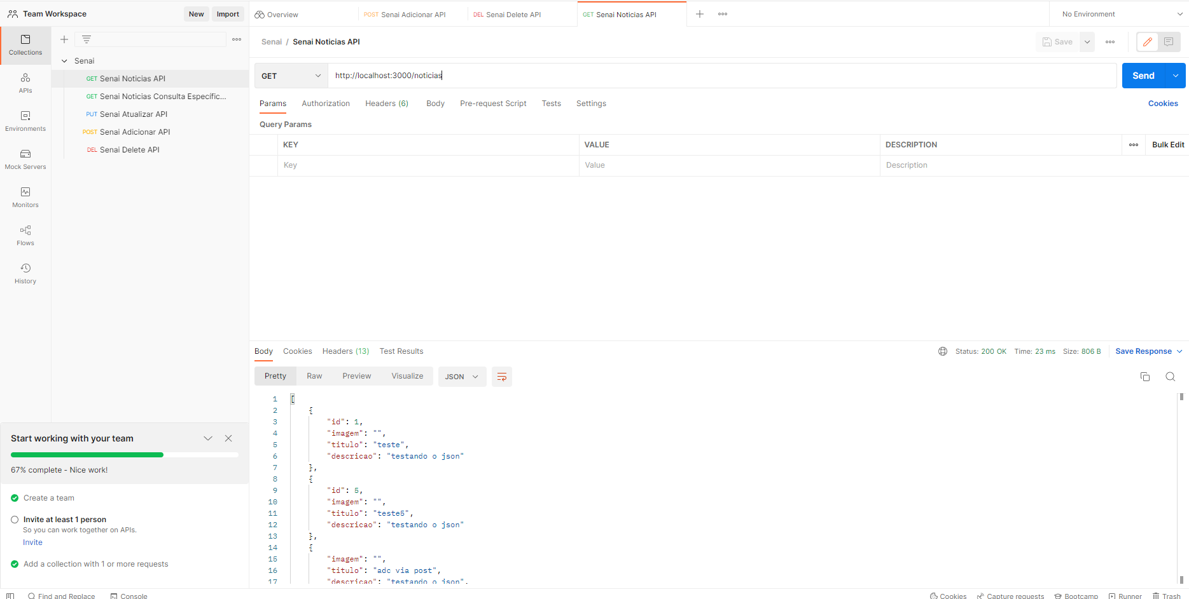
Get

Slide 3
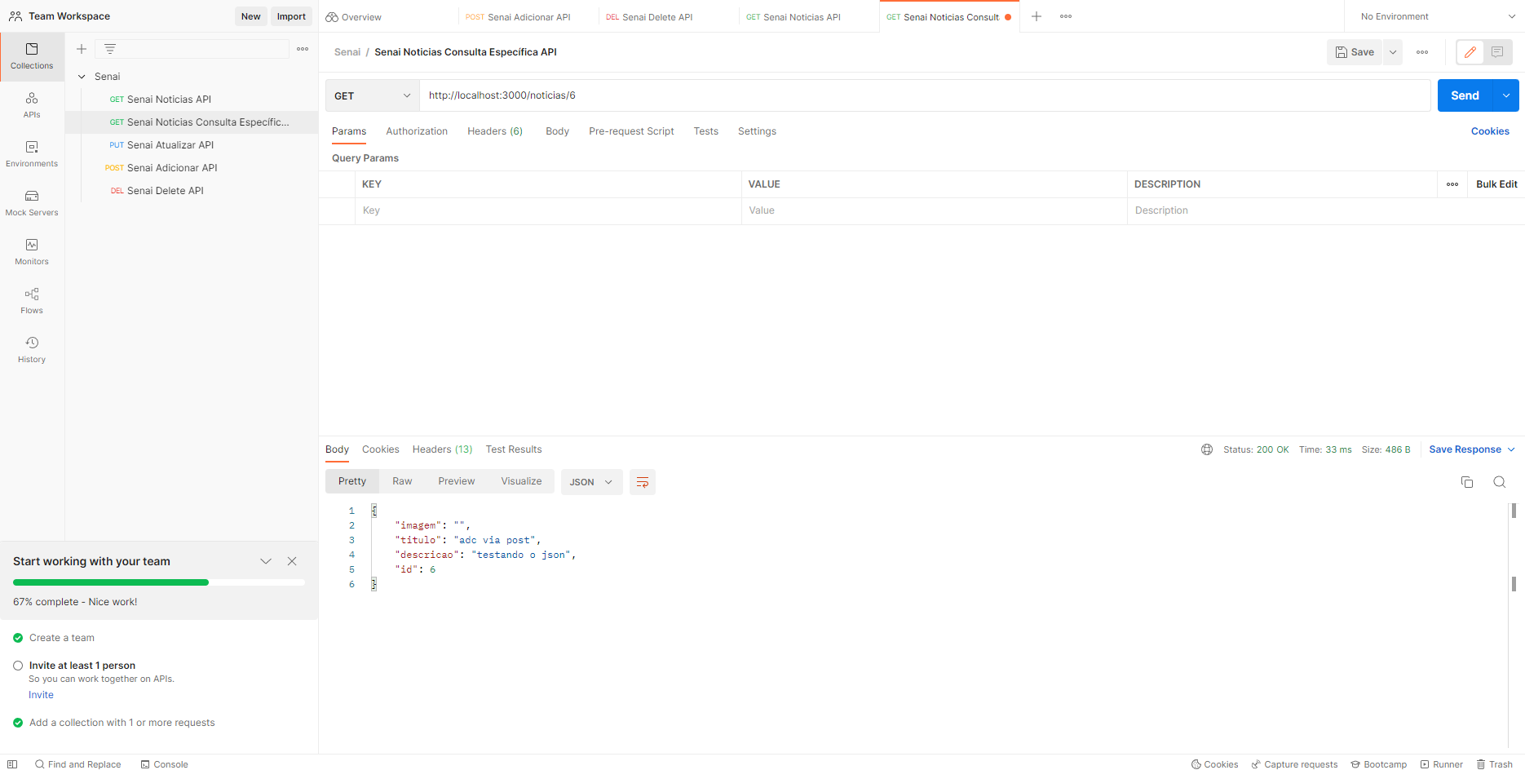
GET ESPECÍFICO

Slide 4
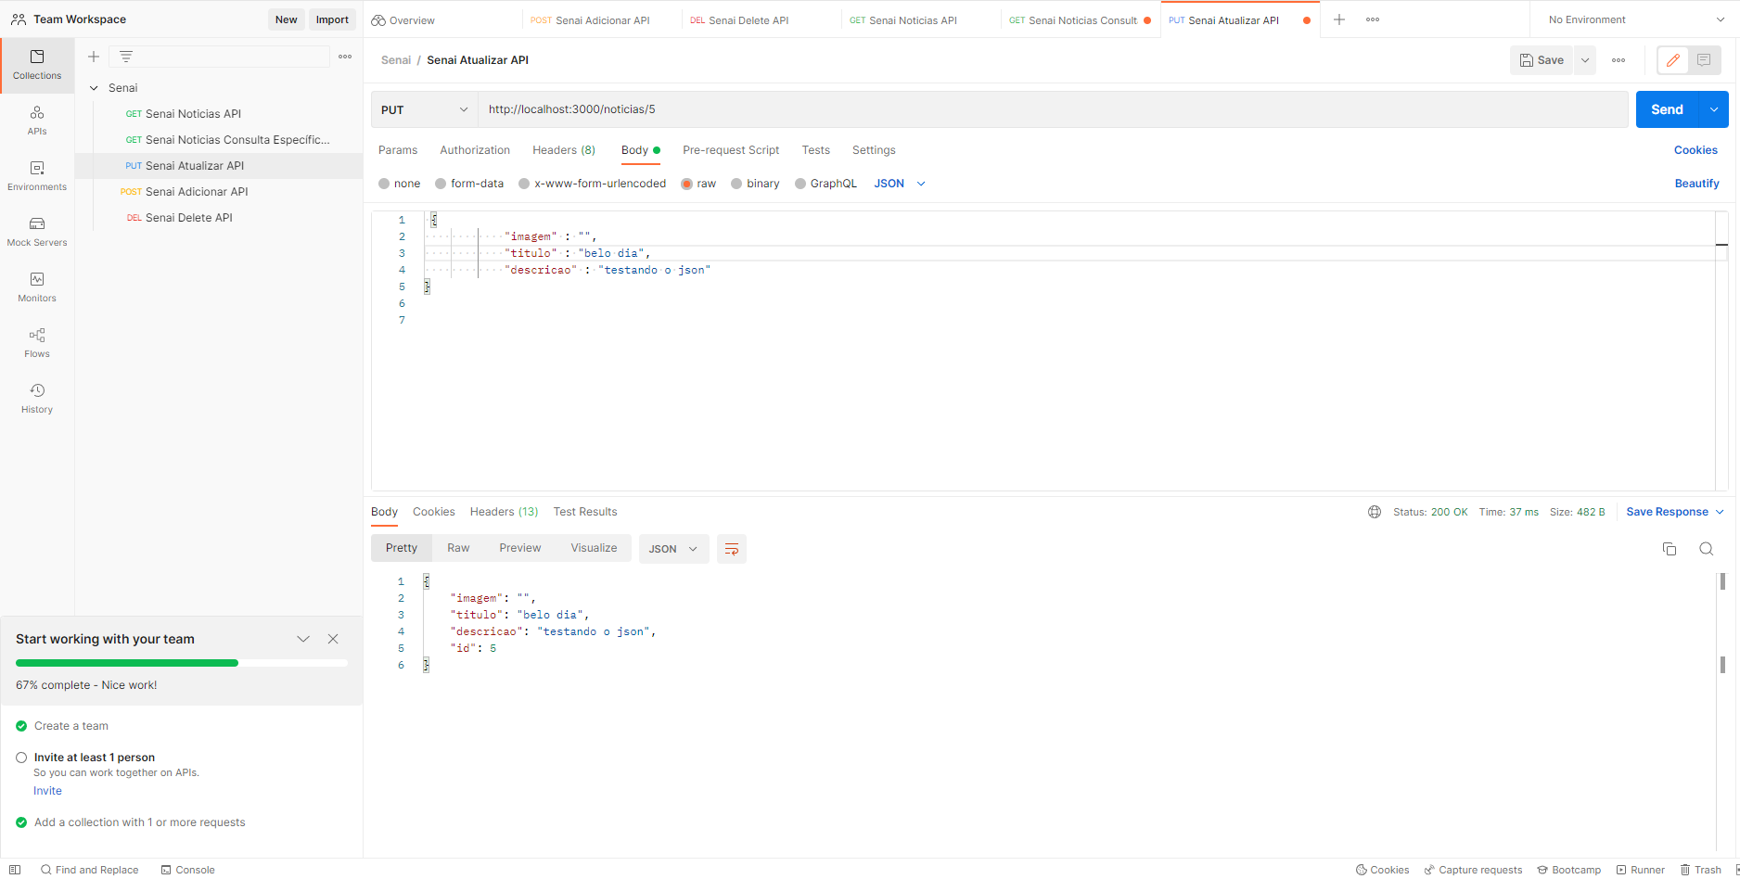
put

Slide 5
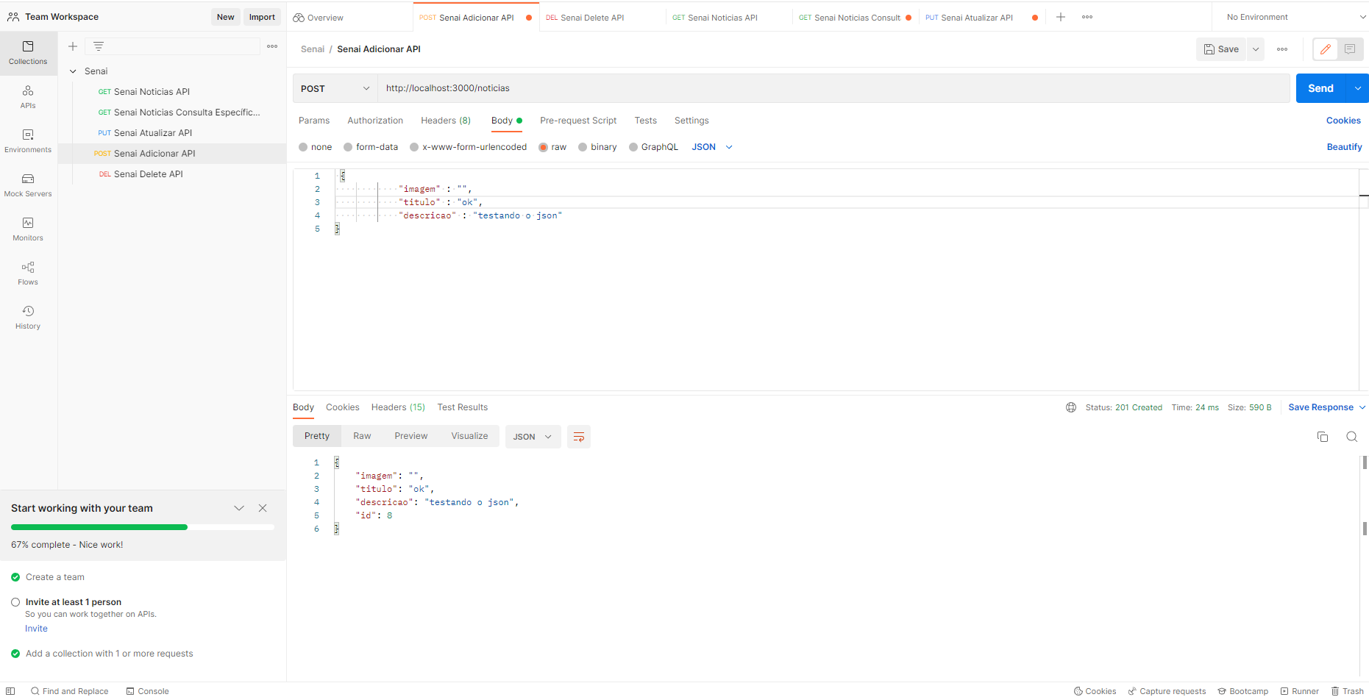
POST

Slide 6
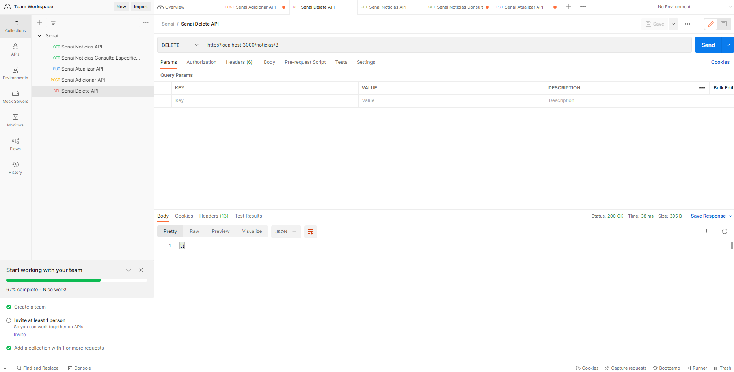
DELETE

